Slide 1
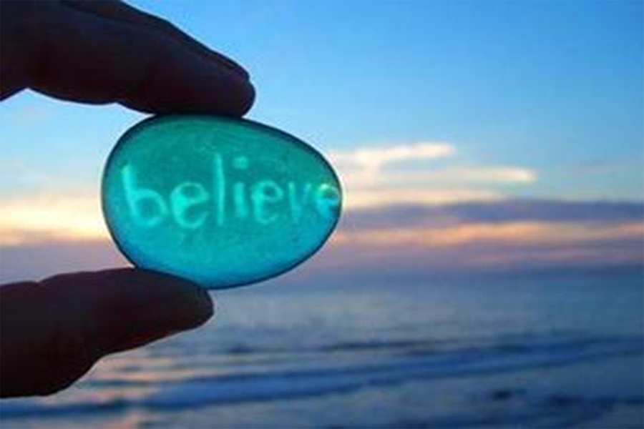
因信得生
Notes:
今天我們要講一個聖經中關於人很重要的題目：因信得生。這題目也是人類歷史上，一個思想大躍進的因素。

Slide 2
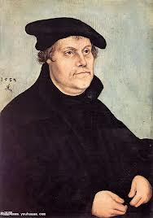
你的言語一解開，
就發出亮光，
使愚蒙人通達。
詩一一九130
花很長的時間認罪，仍陷入靈性的黑暗
義人必因信得生 （羅一17）
翻譯聖經
帶進人類歷史上，黑暗時代（Dark Age）的結束
馬丁·路德
（Martin Luther）
1483～1546
Notes:
「因信得生」是聖經中羅馬書的經節。但卻是直到馬丁路德才發現這節經節。我們都知道馬丁路德是歷史上有名的宗教改革家 ，改教運動由他發起並成功 。
路德原本是在修道院裡的修士，他花很長的時間認罪告解，但仍不確定能否得到神的拯救，而常常陷入靈性的黑暗。直到有一天，當他因為感到內心中的罪無法排解，在極端的痛苦中讀到羅馬書一章十七節，「義人必因信得生。」頓時心中的困惑立解，脫去重擔的他發現他所熟悉的聖經此時對他是全新的，心中有無限的光明。
之後，他帶進的宗教改革，主要就是翻譯聖經 。把原本被天主教封閉的聖經，大量印刷並傳佈給所有人，使任何人都能夠自己研讀聖經。結果帶來了思想的解放，人類文明有很大的躍進與突破，歷經一千年人類歷史的黑暗時代，自此結束。
正如聖經上所說的，『你的言語一解開，就發出亮光，使愚蒙人通達。』

Slide 3
罪
體：罪行
立志、苦修、禁慾…
魂：罪性
教育、哲學、宗教理念…
靈：空虛
吃齋、念佛、修行…
死亡
Notes:
馬丁路德的經歷正是古今千千萬萬的人所經歷的。我們從聖經知道，人有三部分，人一切的問題也都在這三部分裡顯出。
最外面有體，就是我們的肉體，牠對於行良常常是一無能力，但對於犯罪卻常常很有能力。人試著立志、苦修、甚至禁慾，但總不得解脫，再好的人即使大罪不犯，也小罪不斷。
在體裡面人有魂。人發現一切外面罪惡的引誘，常是因為裡面有一種慾望傾向，那就是人裡面罪惡的性情。人即使嘗試教育、哲學、宗教理念的教化，也只不住人裡面的罪慾。因為外面的罪行原是出於裡面的罪性。
不僅如此，在人的最深處還有靈。很少人知道人有靈，但靈裡的空虛卻是人常常會感受的。即使人藉著吃齋、念佛、修行，也只能暫時掩蓋那個空虛感，終究是不能得滿足。
體的罪行，魂裡的罪性以及靈裡的空虛，都說出人是在罪的權勢底下，結果就是死亡。
這個死亡包含靈功能的喪失，對於神的事沒有反應；也包含魂的昏沉，無法領會聖經與神的事，功能漸漸退化；也包含體的軟弱，沒有能力行善或從事神聖的事，逐日衰老死去。

Slide 4
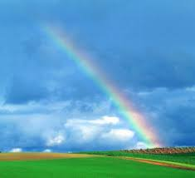
神愛世人，甚至將祂的獨生子賜給他們，叫一切信入祂的，不至滅亡，反得永遠的生命。 約三16
Notes:
然而，感謝主！
神的獨生子耶穌基督來到世上，不僅解決我們死亡的問題，還使我們得永遠的生命。

Slide 5
一粒麥子不落在地裡死了，仍舊是一粒；若是死了，就結出許多子粒來。 約十二24
血
救贖
罪
水
救恩
生命
Notes:
主說，「一粒麥子不落在地裡死了，仍舊是一粒；若是死了，就結出許多子粒來。 」主這裡是說到祂的釘十字架。許多人只知道基督在十字架上流出血來。但聖經清楚告訴我們，基督在十字架上是流出血與水來。
血是為了成功救贖，解決人類罪的問題。但若是生命沒有改變，人仍然是止不住犯罪的。因此，基督在十字架上還流出水來。水是為了完成救恩，將神的生命分賜給人。基督這一粒麥子落在地裡死了，主要是為了將神聖的生命賜給我們，使我們繁增為許多子粒。

Slide 6


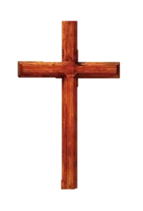
神
救 恩
生命
滿足、剛強
光明、平安
喜樂、活力
生命
救贖
罪
虛空、軟弱、黑暗、煩悶、痛苦、死亡
Notes:
神原初造人是為了將祂自己作為生命分賜到人裡面。
然而人因著偏離神而墮落，墜入罪中，深陷不拔，過著虛空、軟弱、黑暗、煩悶、痛苦、死亡的生活。藉著基督釘十字架，成功了救贖，將人從罪中救拔出來。
不僅如此，神還將人帶進救恩之中，使人享受生命，活在滿足、剛強、光明、平安、喜樂、且有活力的光景中。這救恩要叫人被生命充滿到一個地步，使人與神完全合一。
親愛的朋友，什麼時候你才能得著拯救？享受救恩呢？

Slide 7

祂說，
『在悅納的時候，我應允了你；
在拯救的日子，我濟助了你。』
看哪，
現在正是
最可蒙悅納的時候；
看哪，
現在正是
拯救的日子。
林後六2
Notes:
就是現在！！

Slide 8

你該做什麼？
什麼也不必做
不用懷疑
只要簡單的接受
真的什麼都不必做？
得生
信
Notes:
那你該做什麼呢？．．．
接受就是相信，信就使你得著生命。

Slide 9
如何接受？
恭喜你！得救了！
你有資格
進入神的國了！
你若口裡認耶穌為主，心裡信神叫他從死人中復活，就必得救｡ 羅十9
哦，主耶穌!
哦，主耶穌!
哦，主耶穌!

Slide 10
耶穌回答說，
我實實在在的告訴你，
人若不是從水和靈生的，
就不能進神的國。 約三5
從靈生
信而呼求
得神生命
從水生
受浸了結
進入神國

